Slide 1

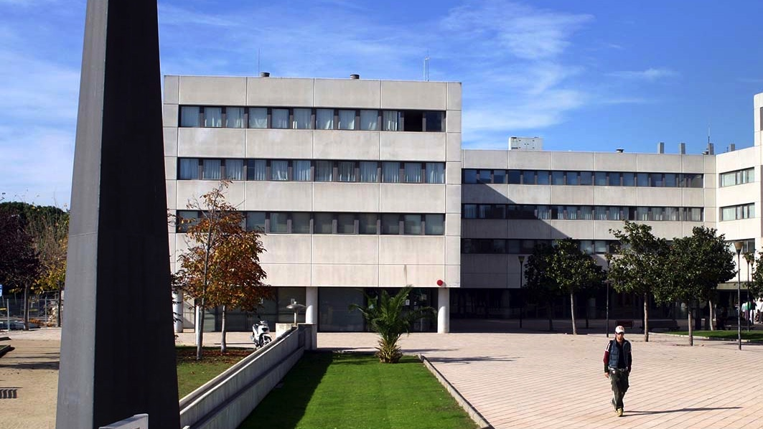

PROTOCOL DE TORNADA A L’ACTIVITAT LABORAL
DIRECCIÓ JURÍDICA i de RH
22 de juny de 2020

Slide 2
SITUACIÓ ACTUAL
Les institucions de la Corporació UAB mantenen la modalitat de treball remot en totes les tasques que no requereixen de presencialitat.
L’HCV ha mantingut la prestació de serveis de manera presencial, adaptant els recursos i l’atenció al client/pacient en funció de l’activitat que s’havia de portar a terme.
La Direcció de la FUAB, conjuntament amb els comitès d’empresa i de seguretat i salut de la Fundació UAB i d’Escola d’Idiomes Moderns Casa Convalescència, SL, i el representant dels/de les treballadors/es de VILA UNIVERSITÀRIA, SL, ha elaborat un protocol per al retorn a l’activitat laboral.
1

Slide 3
FINALITAT DEL PROTOCOL
Minimitzar, al màxim possible, les afectacions que es puguin produir en el procés de retorn a la “nova normalitat” de totes les persones que formen part de les institucions de la Corporació UAB.
Recollir les mesures preventives i organitzatives necessàries per prevenir el risc de contagi del coronavirus als centres de treball.
Recollir les mesures que caldrà que apliqui cada un/a dels/de les treballadors/res per tal de minimitzar els riscos de contagi.
2

Slide 4
PRINCIPIS DEL PROTOCOL
La preservació de la salut de les persones.
El respecte a les disposicions establertes per les autoritats competents.
El manteniment del teletreball com a modalitat complementària mentre duri la crisi sanitària.
El compliment de la normativa de prevenció de riscos.
3
Direcció Jurídica i de RH - 22/06/2020

Slide 5
RECOMANACIONS QUE S’HAN TINGUT EN COMPTE
Les de les autoritats sanitàries, especialment les adreçades a garantir la distància social.
Guía de buenas prácticas en los centros de Trabajo: Medidas para la prevención de contagios del COVID-19. Ministerio de Sanidad.
  https://www.mscbs.gob.es/gabinetePrensa/notaPrensa/pdf/GUIA110420172227802.pdf
Recomanacions per a empreses i persones treballadores sobre actuacions vinculades a les situacions que es puguin produir per l’efecte del coronavirus SARS-CoV-2
  https://treballiaferssocials.gencat.cat/web/.content/01departament/coronavirus/recomanacions-empreses-treballadors-crl.pdf
4

Slide 6
PROCEDIMENT PER A L’ELABORACIÓ
Proposta de la Direcció.
Aspectes de prevenció de la salut:
  Consulta als Comitès de Seguretat i Salut de FUAB, i d’Escola d’Idiomes Moderns Casa Convalescència, SL, i al representant dels/de les treballadors/es de Vila Universitària, SL.
Aspectes de l’àmbit de les relacions laborals:
  Consulta als Comitès d’Empresa de FUAB, i d’Escola d’Idiomes Moderns Casa Convalescència, SL, i al representant dels/de les treballadors/es de Vila Universitària, SL.
5

Slide 7
VIGÈNCIA DEL PROTOCOL
Aquest protocol entrarà en vigor després de finalitzada la fase 3.
Mantindrà la seva vigència mentre es mantingui la crisi sanitària i les autoritats competents continuïn recomanant el manteniment de les mesures de prevenció i/o de modificació excepcional de determinats aspectes de les relacions laborals.
A les persones que abans de l’entrada en vigor d’aquest protocol, hagin d’anar presencialment al centre de treball per a la realització d’alguna tasca puntual, els hi facilitarem els elements de protecció necessaris en cada cas.
6

Slide 8
MESURES ORGANITZATIVES
La tornada al lloc de treball es farà alternant dies de presència física amb dies de teletreball. Atenent les necessitats del servei, les direccions podran també contemplar la possibilitat que aquesta alternança es faci per setmanes, sempre que es pugui garantir que els equips no es barrejaran entre ells.
Cada director/a establirà dos equips de treball, cadascú amb la meitat de la plantilla, per garantir la distància de 2 metres.
Aquelles persones que pertanyin al col·lectiu de personal vulnerable davant la Covid 19 que marca el Ministeri de Sanitat (diabetis, malaltia cardiovascular, malaltia pulmonar crònica, immunodeficiència, càncer, dones embarassades o en període de lactància, majors de 60 anys), podran mantenir el teletreball, de manera exclusiva o en proporció superior a l’establerta amb caràcter general. ajaime@egarsatsp.es
Els/les treballadors/es que acreditin deures de cura respecte al cònjuge o parella de fet, així com respecte als familiars per consanguinitat fins al segon grau de la persona treballadora (per raons d’edat, malaltia, discapacitat o dependència) tindran dret a accedir al teletreball, l’adaptació de la seva jornada i/o a la seva reducció.
7

Slide 9
MESURES ORGANITZATIVES
Amb caràcter excepcional, a proposta dels/de les directors/res, podran mantenir el teletreball, de manera exclusiva o en proporció superior a l’establerta amb caràcter general, aquelles persones amb circumstàncies familiars o personals extraordinàries que ho justifiquin.
Els dies que correspongui assistir físicament al lloc de treball, la jornada presencial serà, de 6 hores consecutives, o la part proporcional en el cas de persones amb reducció de jornada. La resta de la jornada (2 hores, o la part proporcional) es faran en la modalitat de teletreball, no necessàriament el mateix dia.
8

Slide 10
MESURES ORGANITZATIVES
Els dies que correspongui teletreballar, la jornada serà l’habitual, distribuïda segons les necessitats de cada persona i de la prestació de servei.
Durant el període previst en el calendari laboral com a jornada intensiva, tant la jornada de teletreball com la de presència efectiva, serà l’establerta en aquest calendari.
9

Slide 11
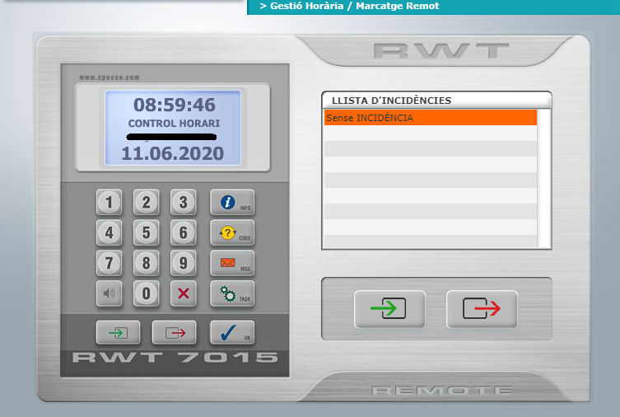
MESURES ORGANITZATIVES
Inhabilitació temporal dels terminals que fins ara s’han utilitzat per a fer el registre de jornada. El registre es farà des de l’ordinador a l’aplicatiu my web time i quan ens identifiquem amb el nostre NIU i contrasenya, ens apareixerà a la pantalla la imatge següent:
Marcar botó verd + OK per a l’entrada a la feina (decalatge de 5 minuts).
Marcar botó vermell + OK per a la sortida de la feina.
10

Slide 12
MESURES ORGANITZATIVES
Tancaments d’espais comuns: menjadors, offices...
Inhabilitació de màquines de vending, fonts d’aigua, cafeteres, microones, neveres i altres elements d’ús comú que no siguin imprescindibles.
Adequació del nombre de lavabos oberts i el seu manteniment a l’ocupació de les instal·lacions i a les condicions de cada edifici.
Habilitació de papereres amb pedal per accionar la tapa en llocs estratègics per llençar obligatòriament tots els residus orgànics i susceptibles de contagi de COVID-19.
Limitació de l’ús dels ascensors.
11

Slide 13
MESURES ORGANITZATIVES
Les reunions, tant amb personal intern com extern, s’hauran de fer de manera virtual.
Només es podran fer presencialment si és imprescindible, limitant al màxim el número de persones per a garantir la distància de 2m.
12

Slide 14
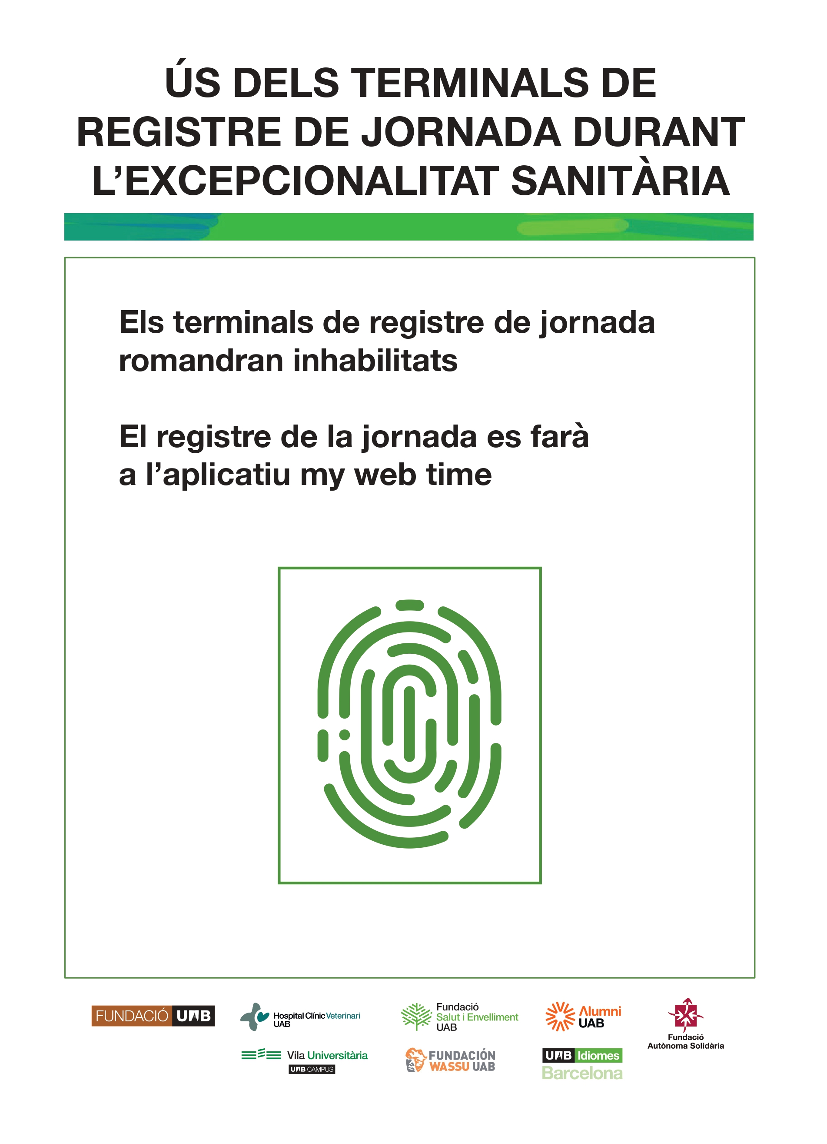
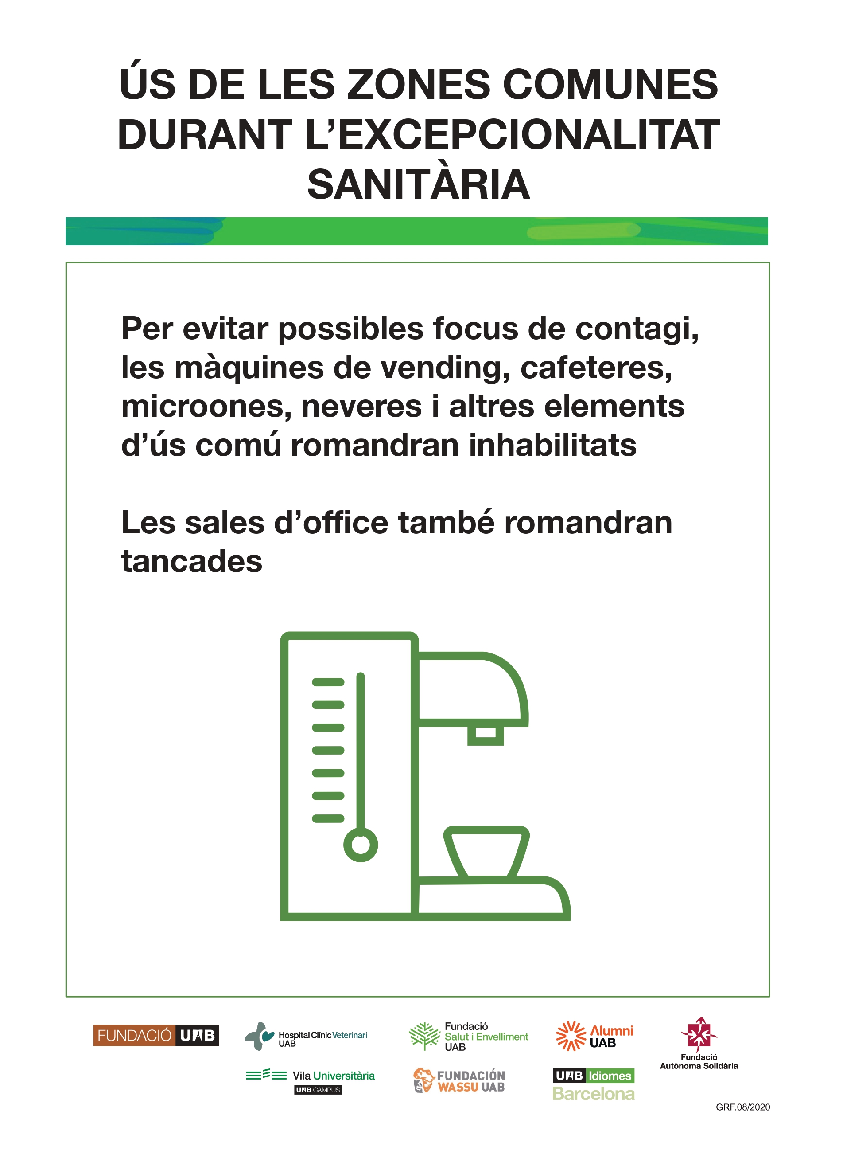
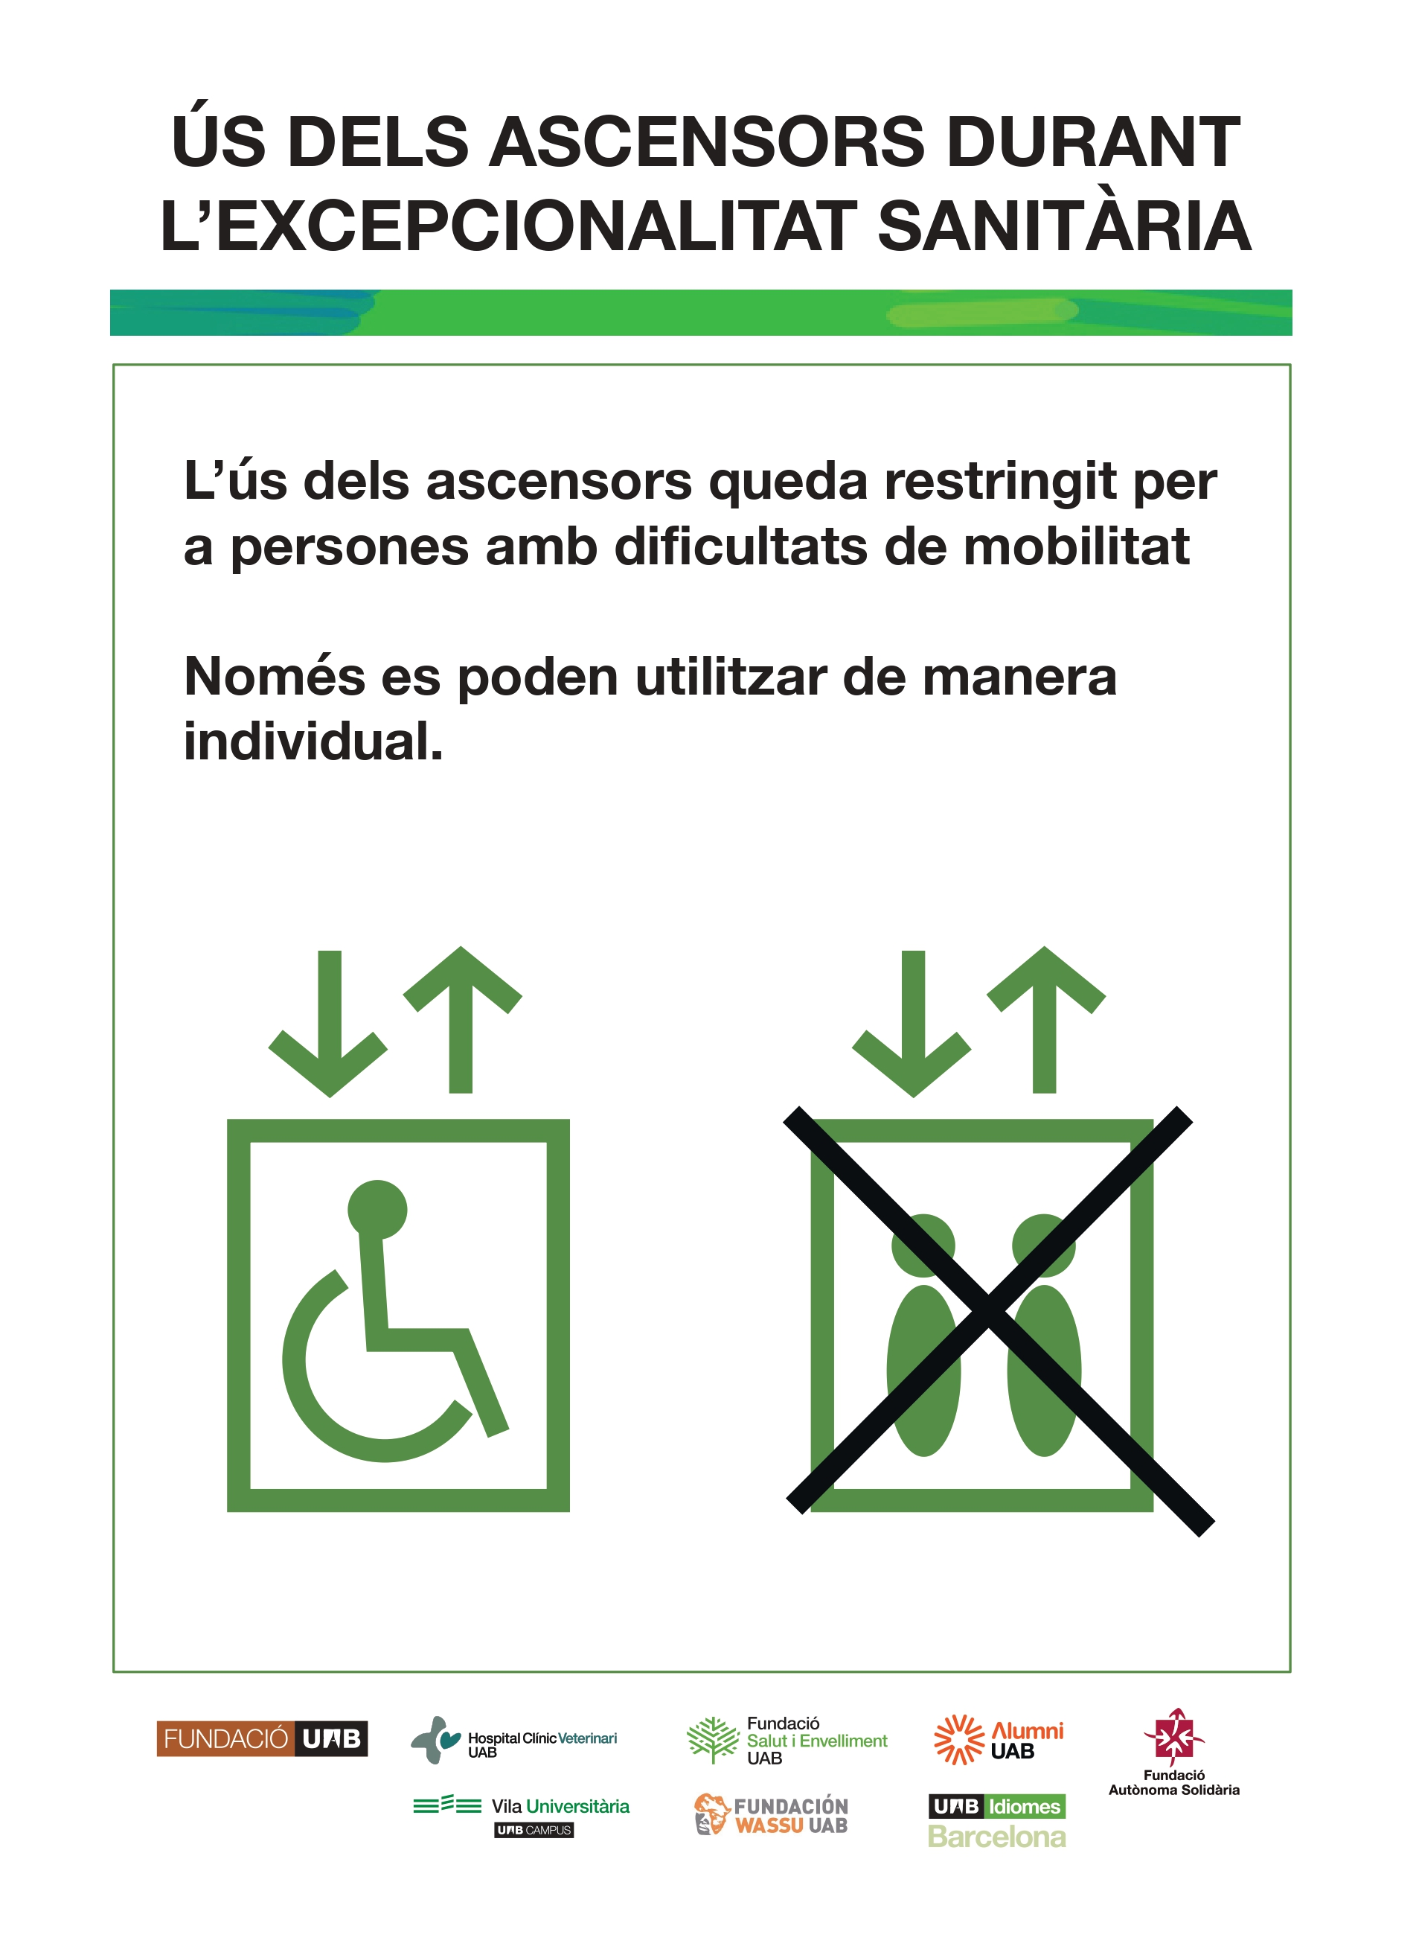
INFOGRAFÍA
Cartells informatius que s’han elaborat per tal de recordar les normes.
13

Slide 15
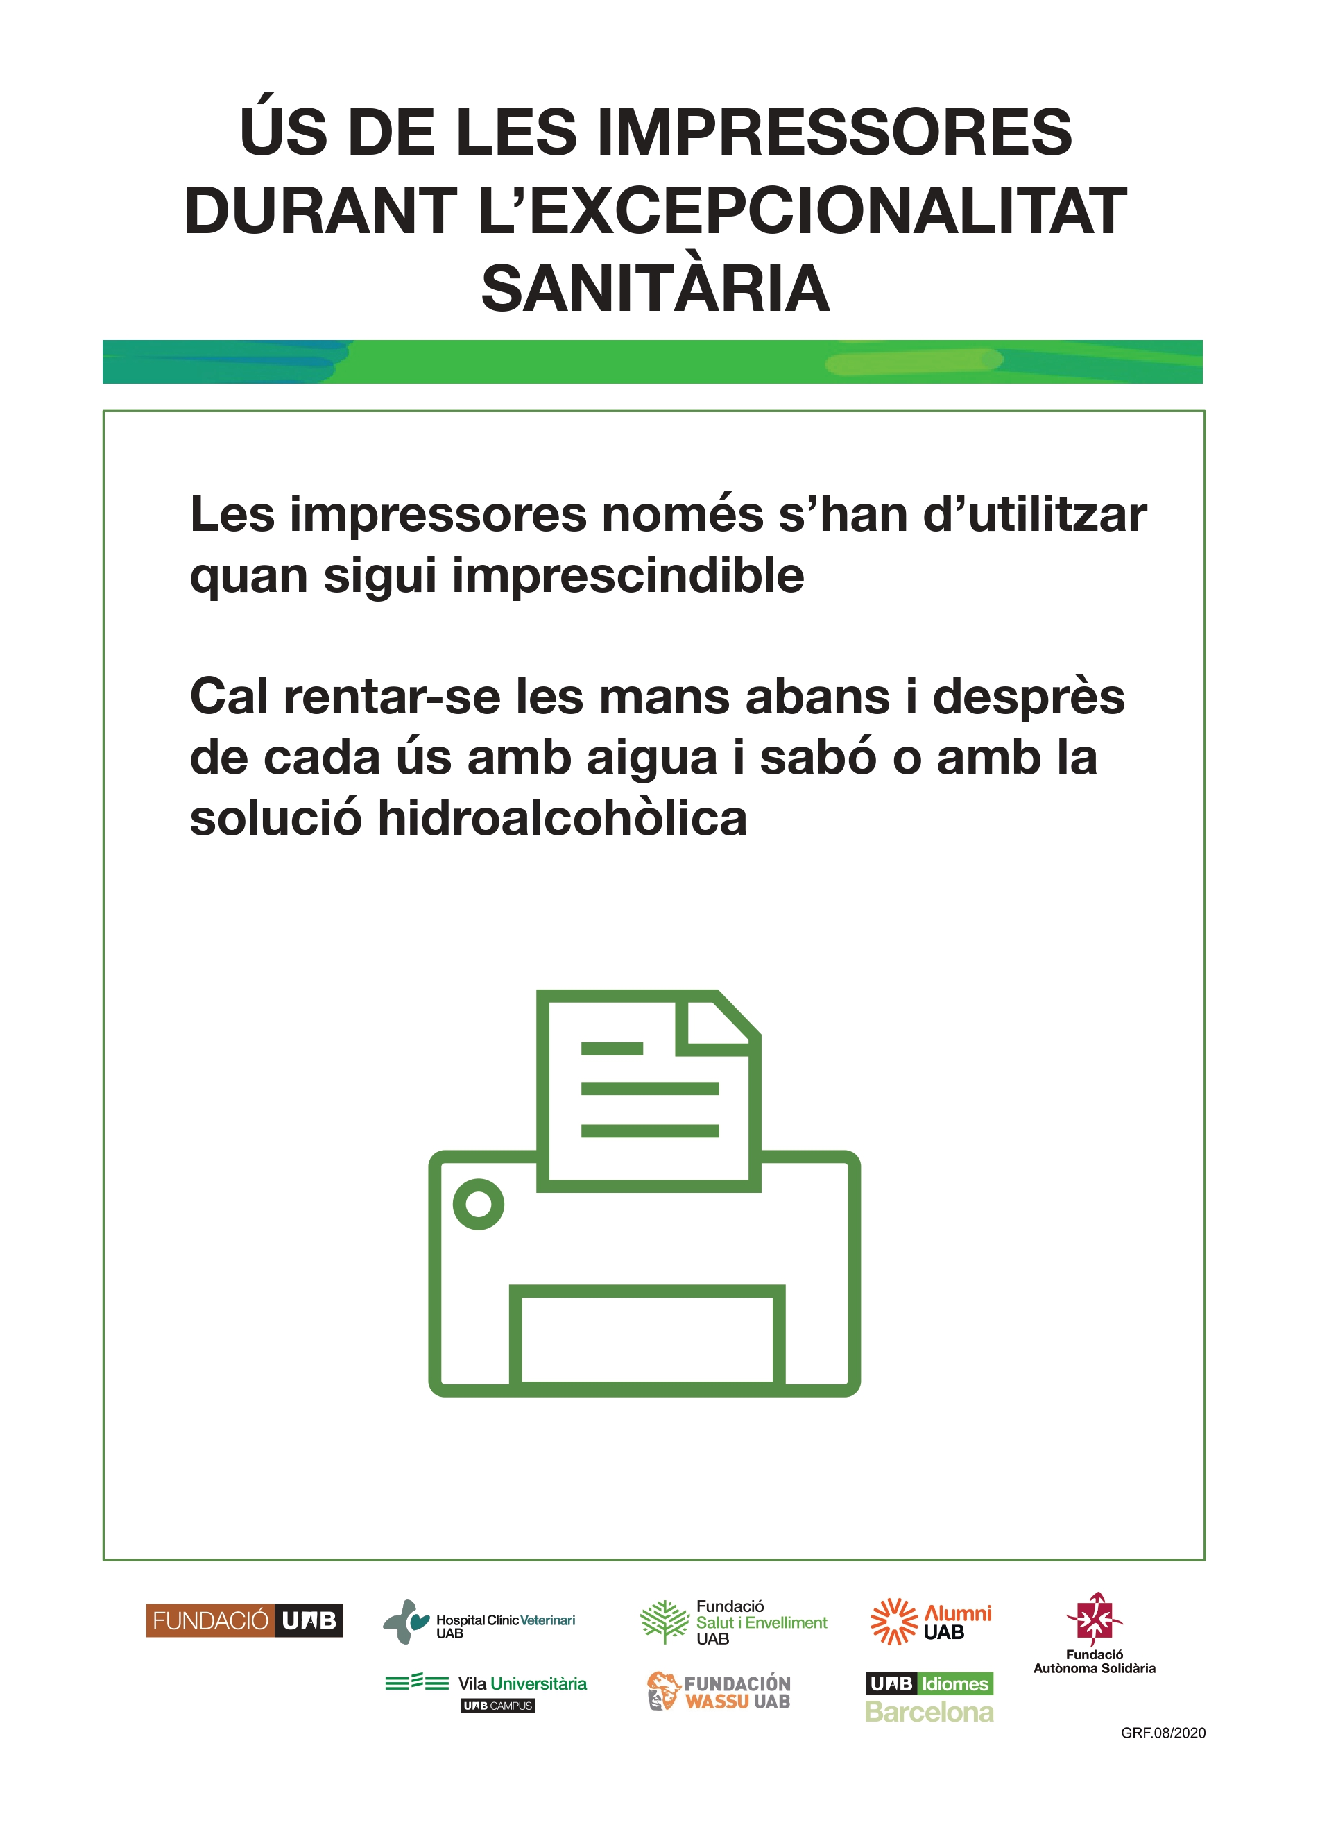
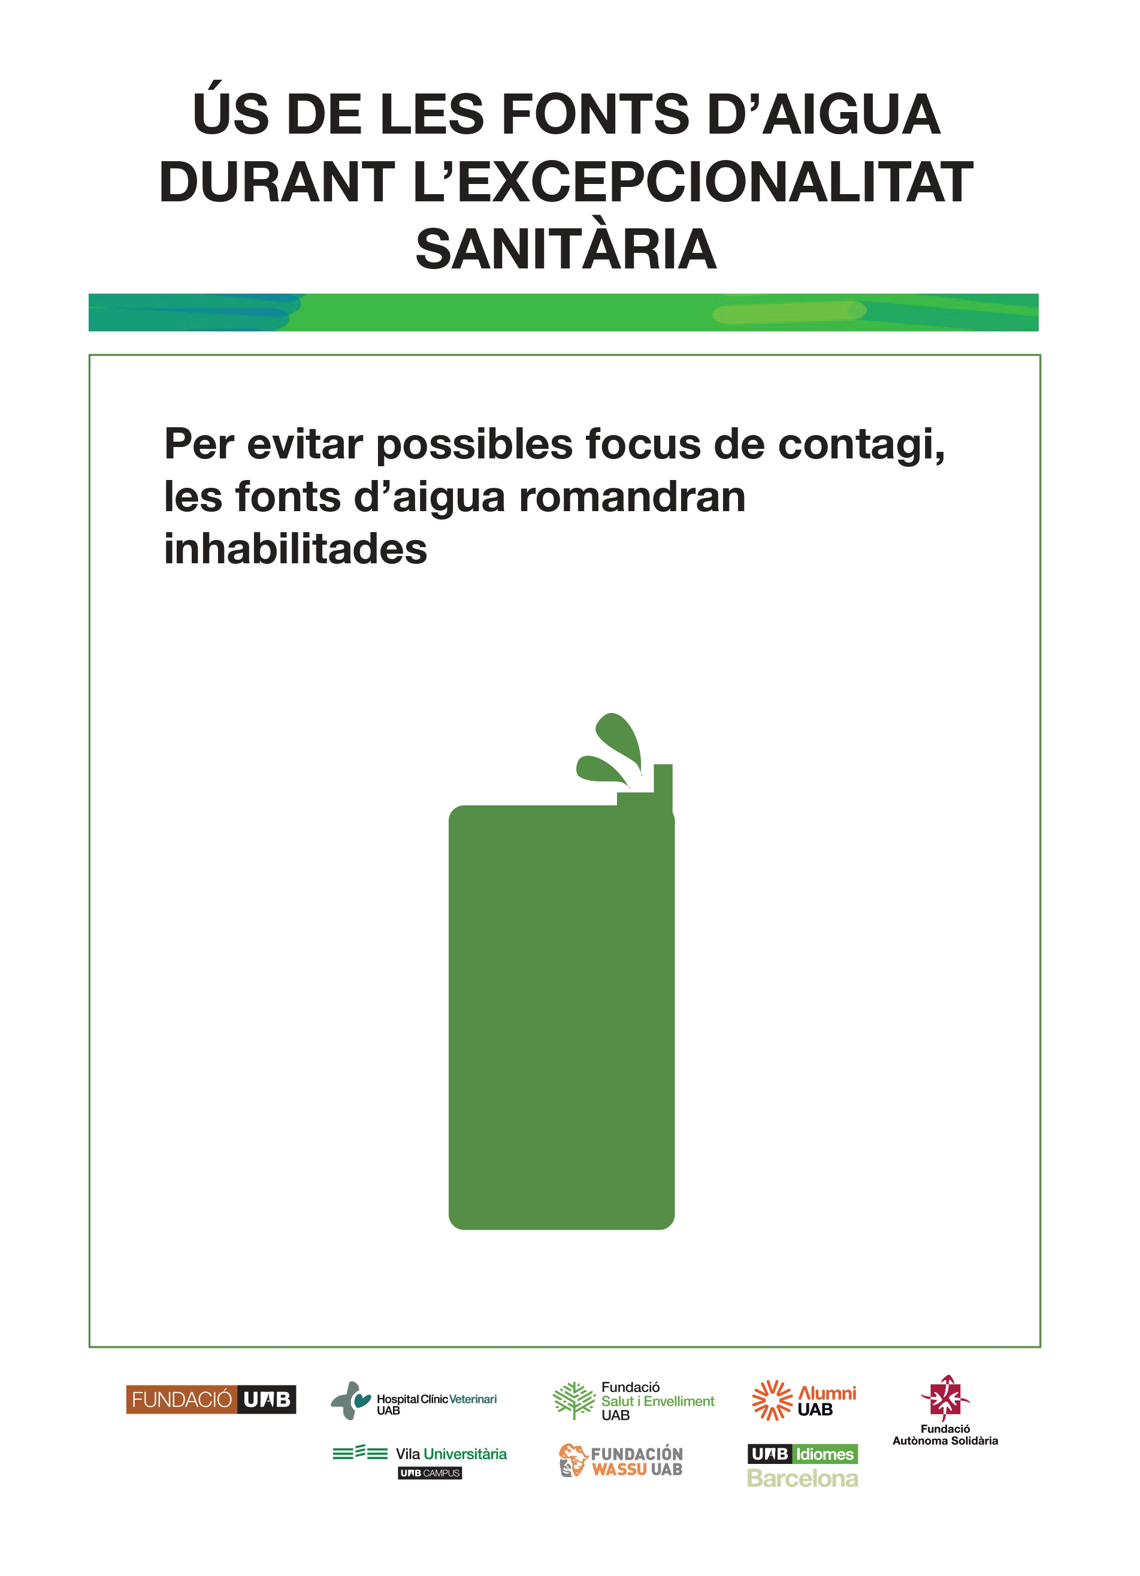
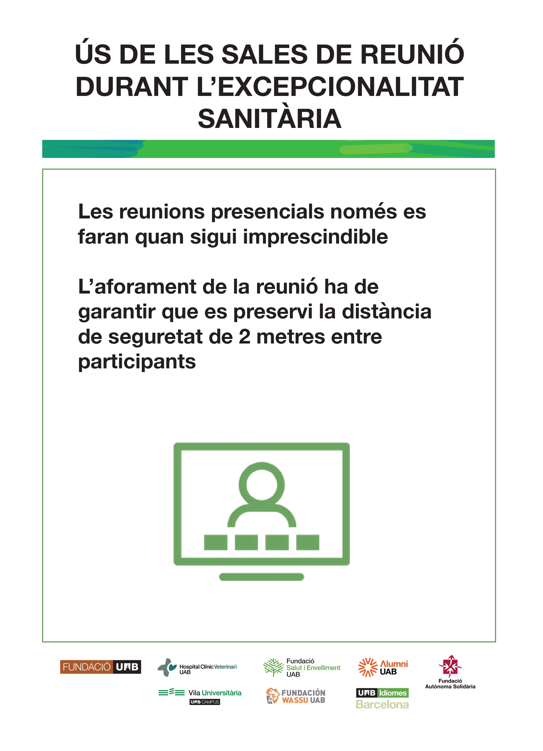
INFOGRAFÍA
14

Slide 16
15

Slide 17
ACCÉS DE PERSONAL EXTERN
El personal extern només podrà accedir a les instal·lacions quan sigui necessari per fer tasques de manteniment o reparacions imprescindibles.
Habilitació d’un accés únic a cada edifici, garantint la no afectació de les vies d’evacuació en cas d’emergència. L’accés tindrà la informació necessària indicant la restricció d’accés a l’edifici i es garantirà el control del personal extern.
La Direcció Econòmica-Financera i de Patrimoni portarà el registre de les persones, i de les empreses a les que pertanyen, que accedeixin a les instal·lacions i dependències de les institucions de la Corporació UAB, i de les actuacions de neteja que es facin com a conseqüència.
16

Slide 18
NETEJA
Abans de la reincorporació del personal es farà una neteja a fons, amb el protocol habitual, en tots els espais, i una neteja especial, amb productes específics homologats, en els espais que ho requereixin.
Es subministrarà un kit de neteja amb productes homologats per tal que cada persona desinfecti els equips de l’empresa que han estat traslladats a domicilis particulars (telèfons, ordinadors, pantalles, etc.).
Es prioritzarà la ventilació manual d’espais que tinguin finestres.
Es farà diàriament, neteja i desinfecció de les instal·lacions, amb especial atenció a les superfícies de contacte més freqüents: manetes de les portes, mostradors, telèfons, etc. Es faran neteges al final del dia. També es realitzarà una neteja i desinfecció en cada canvi de torn.
17

Slide 19
ELEMENTS DE PROTECCIÓ
Es posaran a disposició dels/de les treballadors/res, quan realitzin les seves tasques de forma presencial, els elements de protecció recomanats per les autoritats sanitàries.
Els elements de protecció seran d’ús exclusiu durant la jornada laboral i no es podran utilitzar fora de l’espai de treball.
Seran principalment mascaretes, guants i gels hidroalcohòlics i s’hauran d’utilitzar en cada cas segons les instruccions d´ús.
18

Slide 20

ELEMENTS DE PROTECCIÓ
Vídeo sobre ús de guants
https://www.youtube.com/watch?v=pcTkr-29CUQ&list=PLAydlOUpCxDkk94W0Xq_9noyUC-u90tdw&index=12&t=0s
19

Slide 21
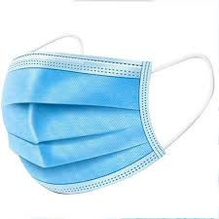
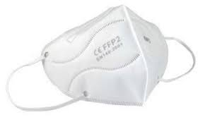
ELEMENTS DE PROTECCIÓ
Vídeo sobre col·locació de mascaretes
https://www.youtube.com/watch?v=EKGO6SRjJWU
20

Slide 22
Infografies sobre rentat de mans
Vídeo sobre rentat de mans
https://www.youtube.com/watch?v=1g5QRjlGUBs
21

Slide 23
Infografies sobre rentat de mans
22

Slide 24
ALTRES MESURES DE PROTECCIÓ NETEJA
Els àmbits amb atenció al públic hauran d’adoptar les mesures següents:
Establir un sistema de cita prèvia de manera que existeixi un únic usuari per a cada treballador/a.
No es podran habilitar zones d’espera.
L’atenció al client s’efectuarà amb la deguda separació física.
23

Slide 25
COMPROMÍS DELS/ DE LES
TREBALLADORS/TREBALLADORES
Si presenta qualsevol simptomatologia (tos, febre, dificultat al respirar, etc.) que pogués estar associada amb la COVID-19, no s’ha d’anar a la feina, s’ha de contactar amb el telèfon d’atenció a la COVID-19 (061) o amb el centre d'atenció primària i seguir les seves instruccions i s’ha informar, tant aviat com li sigui possible, al seu responsable i a la DJRH.
24

Slide 26
COMPROMÍS DELS/ DE LES
TREBALLADORS/TREBALLADORES
Si s’ha d’estar en contacte estret (convivents, familiars i/o persones que hagin estat en el mateix lloc que un cas mentre el cas presentava símptomes, a una distància menor de 2 metres durant 15 minuts) o s’ha compartit espai sense guardar la distància interpersonal amb una persona afectada per COVID-19, tampoc s’ha d’acudir, fins i tot en absència de símptomes, per un espai de temps mínim de 14 dies, de conformitat amb les indicacions sanitàries. Durant aquest període s’ha de fer un seguiment per si apareixen signes de la malaltia i es mantindrà el teletreball.
25

Slide 27
COMPROMÍS DELS/ DE LES
TREBALLADORS/TREBALLADORES
Utilitzar correctament els elements de protecció facilitats per la institució.
Mantenir la distància de seguretat interpersonal de 2 metres.
Evitar les salutacions amb contacte físic.
Rentar-se les mans amb aigua i sabó o amb solució hidroalcohòlica sovint i sempre que s’hagi estossegat o esternudat, i després de tocar superfícies potencialment contaminades.
26

Slide 28
COMPROMÍS DELS/ DE LES
TREBALLADORS/TREBALLADORES
Deixar sempre que es pugui les portes obertes, de forma que s’utilitzin les manetes el mínim possible.
Utilitzar les impressores només en cas que sigui imprescindible i rentar-se les mans abans i desprès de cada ús amb aigua i sabó o amb la solució hidroalcohòlica.
Facilitar el treball al personal de neteja, deixant el lloc de treball el més ordenat i buit possible.
27

Slide 29
COMPROMÍS DELS/ DE LES
TREBALLADORS/TREBALLADORES
Cobrir-se el nas i la boca amb un mocador d'un sol ús al tossir i esternudar o si no es disposa de mocadors a emprar la part interna de el colze per no contaminar-ne les mans.
Evitar tocar-se els ulls, el nas o la boca.
Realitzar ventilació de l’espai de treball sovint, especialment en les situacions en què es donin canvi de torn.
28

Slide 30
COMPROMÍS DELS/ DE LES
TREBALLADORS/TREBALLADORES
Avisar els/les companys/es i el/la responsable corresponent, que haurà d’informar la DJRH, en cas de començar a notar símptomes, i a contactar immediatament amb el metge d'atenció primària o amb el telèfon d'atenció a la COVID-19 (061), així com a extremar les precaucions tant de distancia social com d'higiene mentre s’estigui en el lloc de treball.
Abandonar de manera immediata el centre de treball o l’edifici en cas que soni l’alarma, atès que els sistemes de detecció i d’alarma continuen operatius i no es podrà assegurar la presencia dels equips d’emergència. El personal que forma part del dels equips d’emergència que estigui present mantindrà les seves funcions assignades.
29

Slide 31
COMPROMÍS DELS/ DE LES
TREBALLADORS/TREBALLADORES
Ajudar a propiciar un bon clima de treball:
  Promovent les bones pràctiques preventives entre els companys i les companyes.
  Acceptant que l’evolució de la situació fa necessari que algunes de les mesures previstes també evolucionin i s’adaptin constantment.
  Fent un seguiment de canals de comunicació fiables i contrastats.
30

Slide 32
ÒRGANS DE SUPERVISIÓ
Els Comitès de Seguretat i Salut de la Fundació UAB, d’Escola d’Idiomes Moderns Casa Convalescència, SL, i el delegat de prevenció de Vila Universitària, SL, seran els òrgans encarregats de fer la supervisió i seguiment del compliment de les mesures incloses al protocol.
31

Slide 33
ACTUACIONS COMPLEMENTÀRIES
S’està realitzant una avaluació de riscos dels llocs de treball amb el servei de prevenció concertat, Egarsat Prevenció.
S’està elaborant un protocol sanitari per establir les condicions per a la prestació dels serveis als usuaris amb un consultor extern.
32

Slide 34
NOVA NORMATIVA GENERALITAT
Amb la finalització de l’estat d’alarma, la Generalitat de Catalunya ha publicat la RESOLUCIÓ SLT/1429/2020, de 18 de juny, per la qual s'adopten mesures bàsiques de protecció i organitzatives per prevenir el risc de transmissió i afavorir la contenció de la infecció per SARS-CoV-2 que estableix les següents mesures aplicables en els centres de treball:
  La distància física interpersonal de seguretat s'estableix en 1,5 m en general, amb l'equivalent a un espai de seguretat de 2,5 m2 per persona
  Obligació de l’ús de mascaretes en cas que no es pugui mantenir aquesta distància
A més, la normativa preveu que la Generalitat elabori plans sectorials i protocols organitzatius en diversos àmbits, entre els que hi ha els de les activitats que porten a terme les institucions de la Corporació UAB: centres docents, universitats, residències universitàries i biblioteques, congressos.
33

Slide 35
MOLTES GRÀCIES PER LA VOSTRA ATENCIÓ
34

